Slide 1
안드로이드&하이브리드앱 개발자 양성 과정 | 오성경
독서 다이어리 (가제: 기억독서)
스토리보드
v.1.0

Slide 2
서비스 구분
독서 다이어리
Android App
(Native App : client)
관리자 Page
(Web service)
SNS 로그인
로그인
1. 나의 페이지
-나의 리뷰 확인, 공유, 수정, 삭제
-나의 도서 리스트 확인
2. 책 검색
-도서명 검색
-리뷰 작성 및 나의 도서 리스트에 추가
3. 공유 리뷰
-공유된 리뷰 확인, 좋아요 설정, 코멘트 작성
4. 독서 일정 관리
-독서 목표 수립 및 달성 관리
5. 설정
-프로필 설정
-앱 별점 및 피드백
- 회원관리
- 콘텐츠 관리
- 댓글 관리
- 데이터베이스

Slide 3
Client: Mobile App 화면 구조도
IntroActivity
MainActivity
MyPageFragment
SettingsFragment
LoginActivity
SearchBookFragment
SharedReviewFragment
BookCalanderFragment
MyReviewFragment
MyBookListFragment
AddRevActivity
DetailRevActivity
MyDetailedReview
Activity

Slide 4

Client: Mobile App 화면 설계
IntroActicity
ImageView
-앱 로고
TextView
-앱 이름
1
2

Slide 5
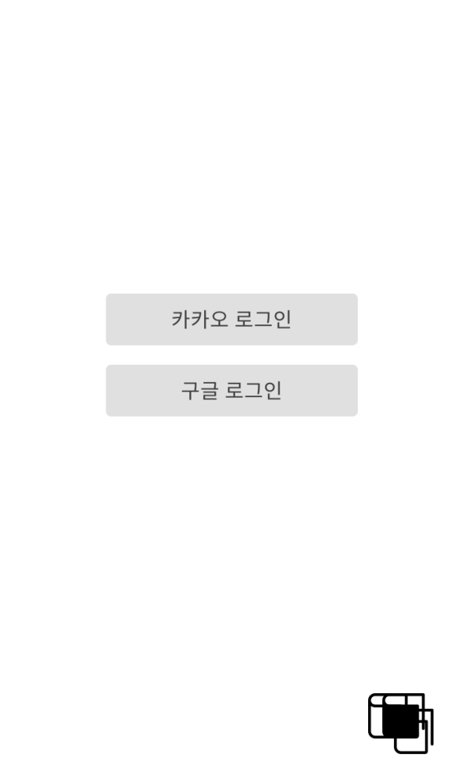
Client: Mobile App 화면 설계
LoginActivity
카카로 로그인 API
구글 로그인 API
1
2

Slide 6
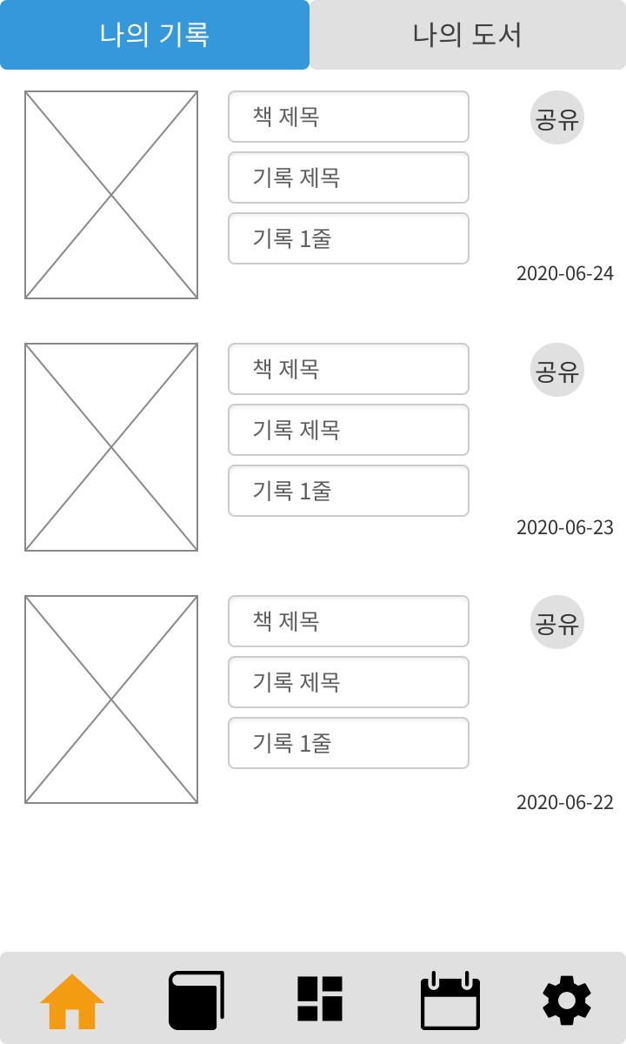
Client: Mobile App 화면 설계
2
3
4
MyPageFragment - MyReviewFragment
ButtomNavigation
TabLayout
RecyclerView
-나의 리뷰를 리스트업
-클릭해서 나의 기록 상세페이지로 이동
Button
-클릭해서 나의 리뷰 공유
1

Slide 7
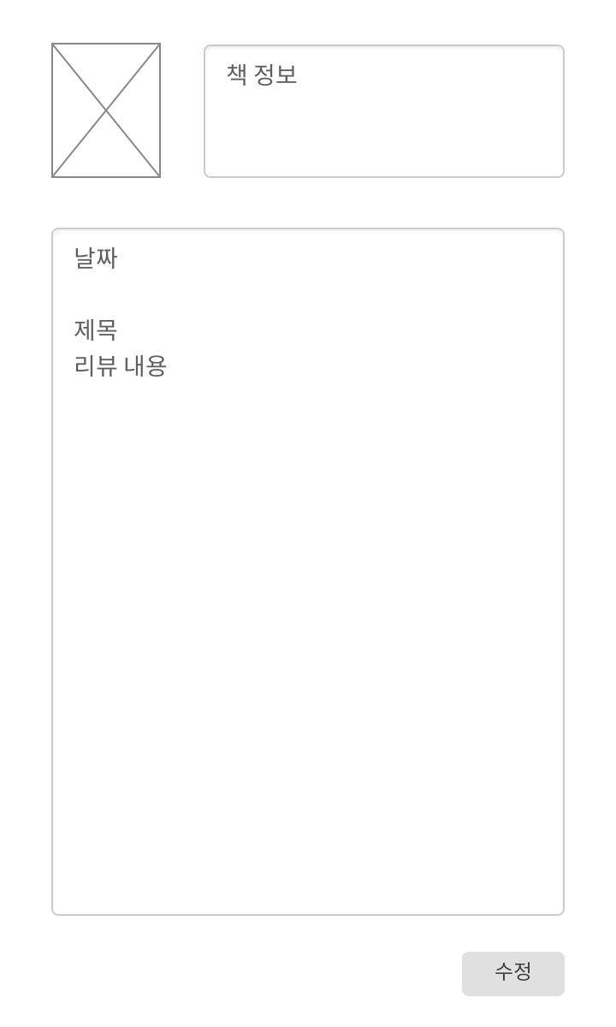
Client: Mobile App 화면 설계
1
2
MyDetailedRiviewActivity
3
ImageView
-책 표지 이미지뷰
TextView
-간단한 책 정보 표시
TextView
-내가 남긴 리뷰 내용 표시
Button
-AddReviewActivity로 이동
4

Slide 8
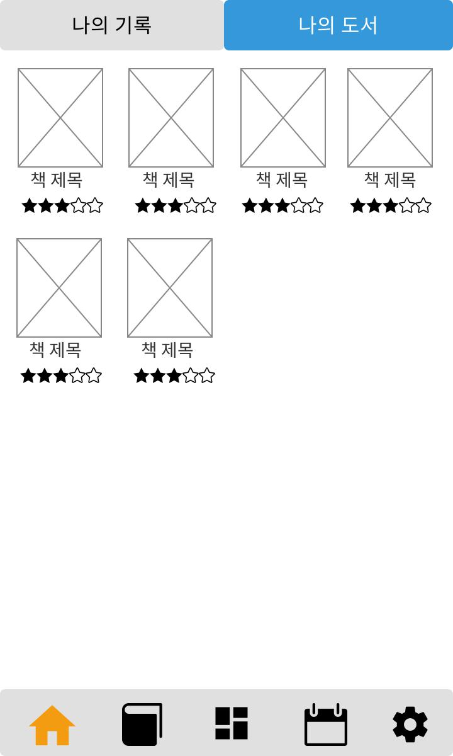
Client: Mobile App 화면 설계
1
MyPageFragment - MyBooklistFragment
2
RecyclerView
-나의 도서 목록
RatingBar
-도서 별점 주기

Slide 9
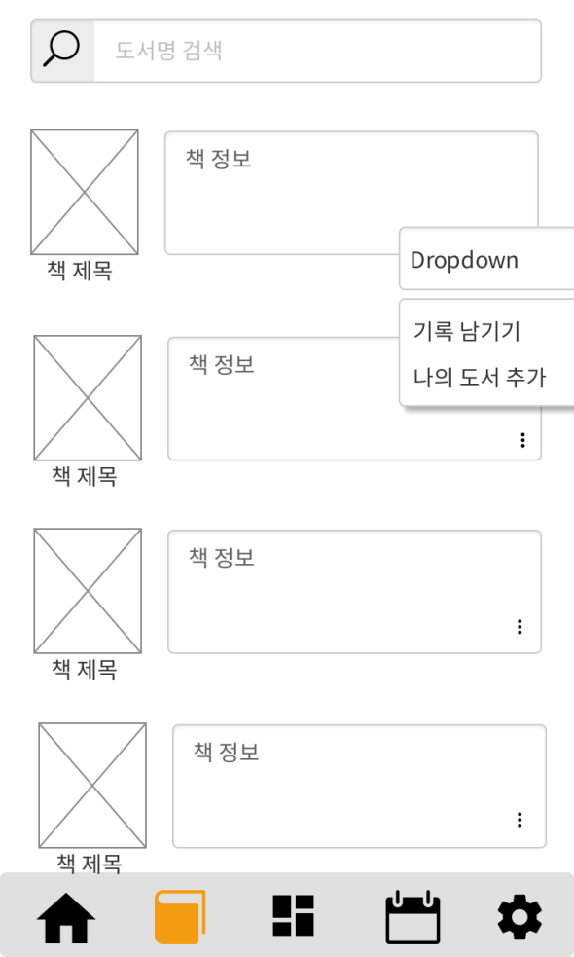
Client: Mobile App 화면 설계
1
SearchBookFragment
2
SearchView
-네이버, 다음 검색 API를 이용해 도서 검색
RecyclerView
-검색된 도서 리스트를 보여주는 뷰
Spinner
-검색된 도서의 리뷰 남기기/도서 추가 페이지로 이동
3

Slide 10
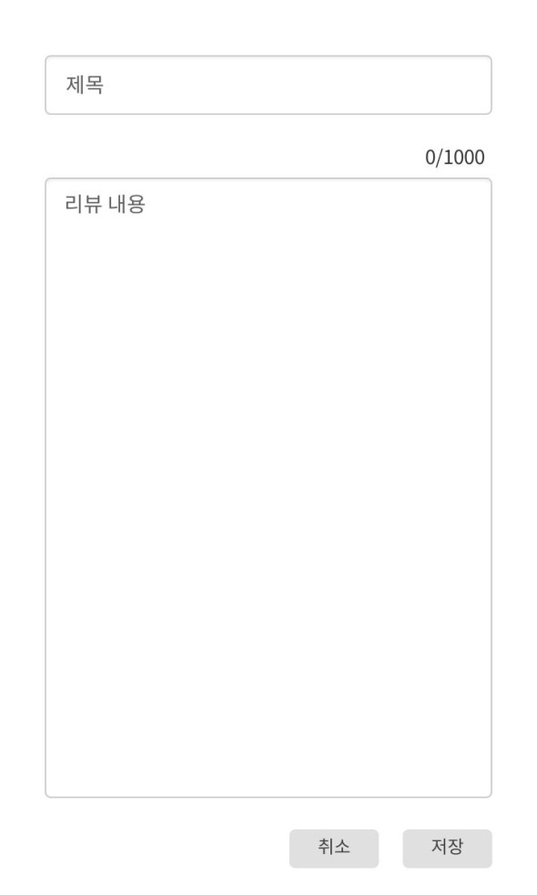
Client: Mobile App 화면 설계
1
AddReviewActivity
2
3
EditText
-리뷰 제목 입력
TextView
-작성 글자수 표시
EditText
-리뷰 내용 작성
Button
-저장하지 않고 본 Activity 종료
Button
-작성 내용 저장, MyReviewFragment로 이동
4
5

Slide 11
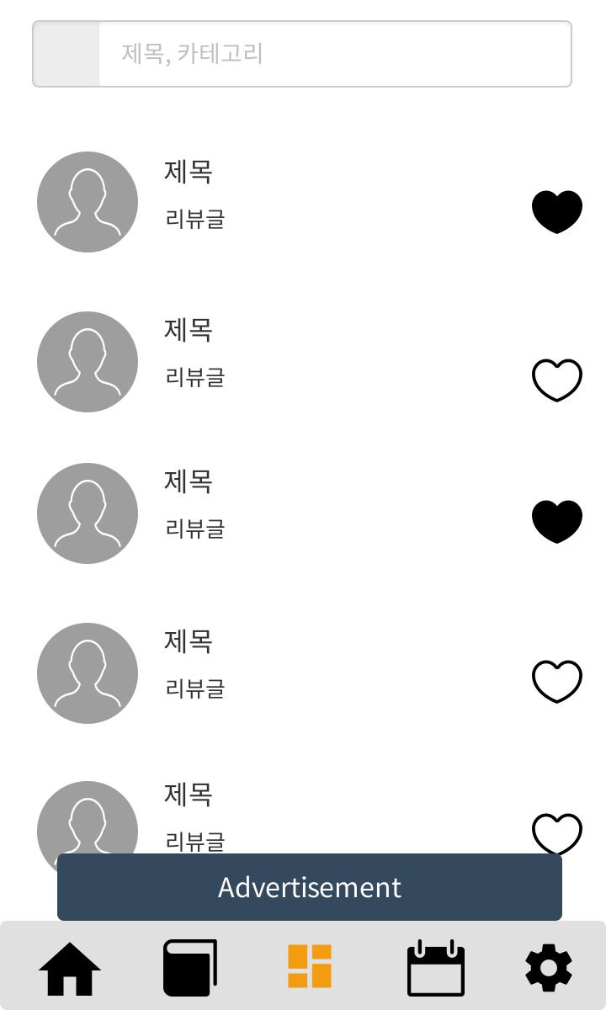
Client: Mobile App 화면 설계
1
SharedReviewFragment
2
3
SerachView
공유된 리뷰를 제목, 카테고리별로 검색
RecyclerView
-공유 리뷰 리스트업
-작성자 프로필, 리뷰 제목, 리뷰 1줄 표시
-클릭해서 리뷰 상세페이지로 이동
ToggleButton
-좋아요 표시
AdView
-Admob 배너광고
4

Slide 12
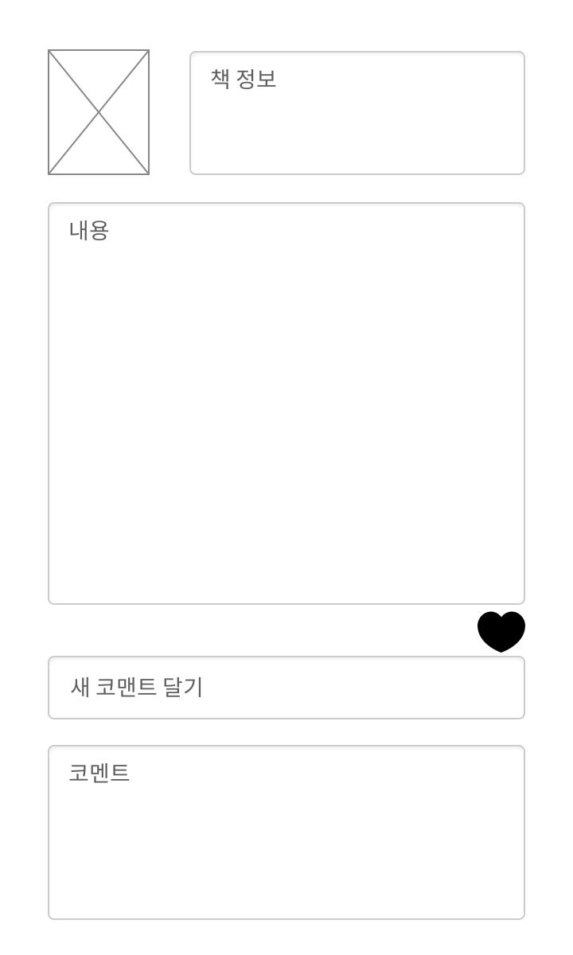
Client: Mobile App 화면 설계
1
2
DetailReviewActivity
3
ImageView
-책 표지 이미지
TextView
-책 기본 정보
TextView
-작성된 리뷰 표시
4. ToggleButton
-좋아요 표시
EditText
-코멘트 작성
RecyclerView-ListView
-작성된 코멘트 리스트 확인
4
5
6

Slide 13
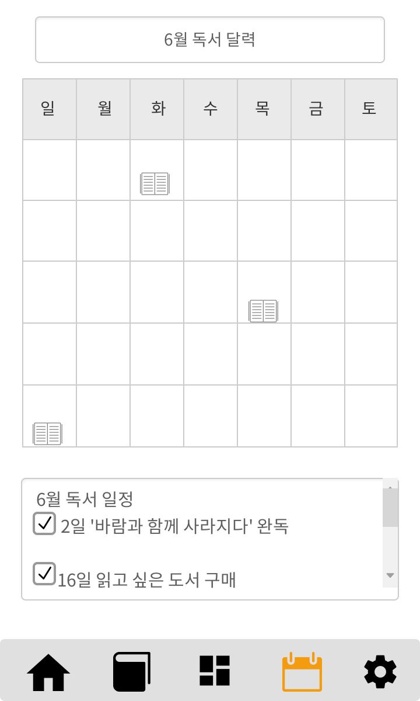
Client: Mobile App 화면 설계
1
BookCalendarFragment
CalendarView
-날짜를 클릭해서 메모 남기기
ScrollView
-달력에서 메모한 내용을 리스트로 보여줌
2

Slide 14
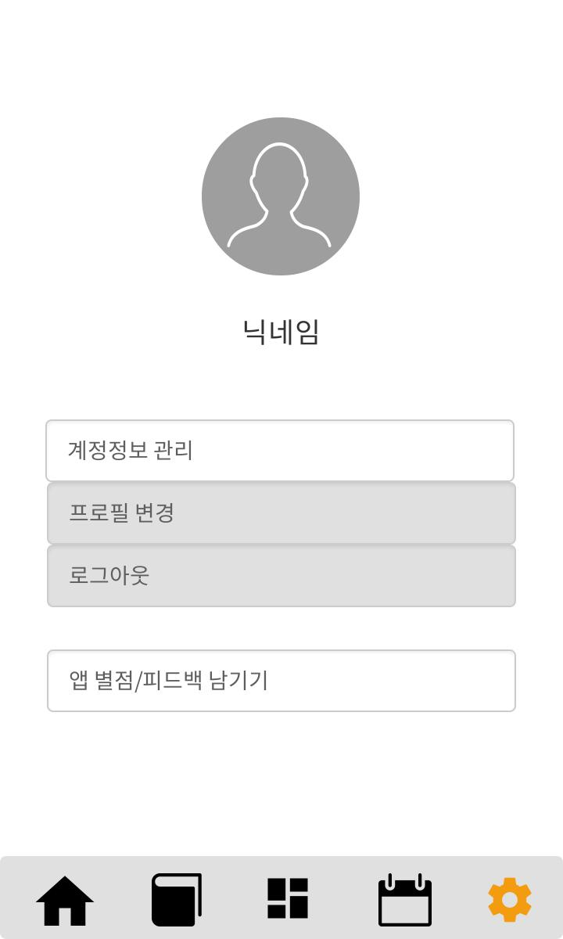
Client: Mobile App 화면 설계
SettingsFragment
1
2
ImageView
-프로필 이미지뷰
2. TextView
-닉네임 텍스트뷰
3. Button
-클릭해서 프로필 이미지/닉네임 변경
Button
-클릭해서 로그아웃
Button
-클릭해서 GooglePlaystore로 이동
3
4
5

